Slide 1
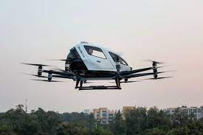

Бизнес – Проект
«Грузовое аэротакси»
Команда
ЧИСТЯКОВ МАТВЕЙ НИКОЛАЕВИЧ
КОЧЕРГИНА АЛЕКСАНДРА НИКОЛАЕВНА

Slide 2









Executive summary
Инициатива
В каких условиях мы находимся?
Что мы предлагаем?
Какие результаты мы получим?
см
Недоступность некоторых объектов для перевозки на автомобиле
Ускорение темпа жизни
Недостаточное развитие сферы бас
Создание инфраструктуры
Увеличение потока клиентов в данную отрасль
Коллаборации с отечественными производителями
Оптимизация грузоперевозок
Развитие отрасли бас
Внедрение новых технологий в реальную жизнь

Slide 3
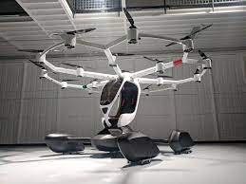
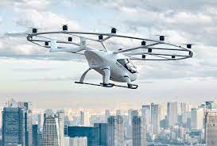
Executive summary
Инициатива
Создание логистической компании по перевозке грузов беспилотными летательными аппаратами
с
Снижение трафика на дорогах
Экологично
с
Экономично
Безопасно
с
Сотрудничество с компаниями-производителями
Эффективный тайм-менджмент
с

Slide 4
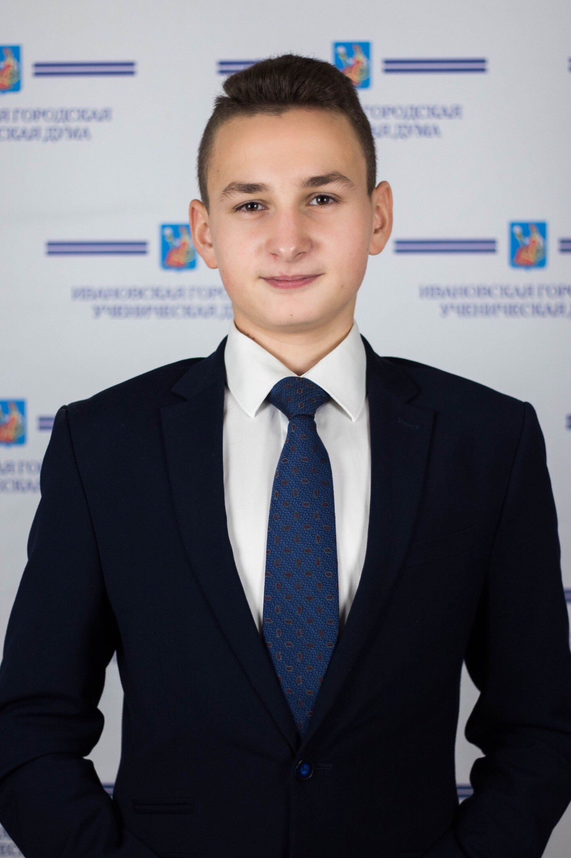
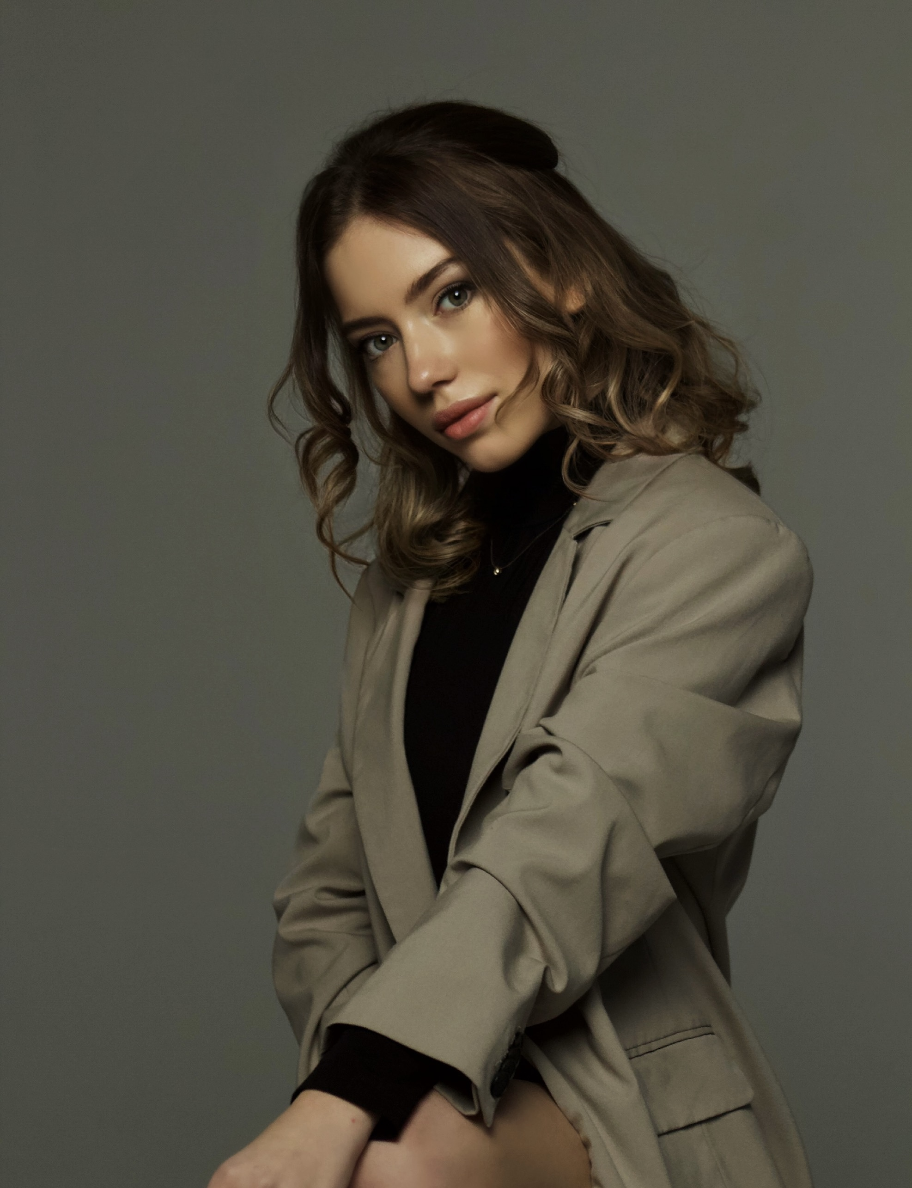
Наша команда:
Чистяков Матвей
Руководитель проекта
Mchistyakov03@gmai.ru
8(910)730-07-59
Александра Кочергина
финансист
alexandra.kochergina203@gmail.com
8(910)137-09-25

